Slide 1


Slide 2


Slide 3
Nowe technologie i GIS w szkole XXI wieku
Warunkiem przetrwania w dynamicznie zmieniającej się wokół nas rzeczywistości jest podążanie za tempem przemian cywilizacyjnych i technologicznych.
To wyzwanie ma wymiar interdyscyplinarny, a jedną z dziedzin, w której te zmiany są wprowadzane jest edukacja.
Wdrażanie nowoczesnych rozwiązań do nauczania nie jest obojętne dla naszych zdolności adaptacyjnych do dzisiejszego świata. Jakich nowości technicznych nie powinno zabraknąć w szkole XXI wieku?

Slide 4
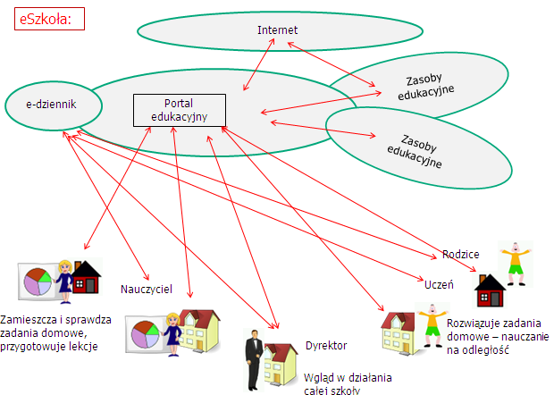
Szkoła XXI wieku - nowe technologie w szkole
M.M. Sysło, SZKOŁA W ŚRODOWISKU NOWYCH TECHNOLOGII,
https://docplayer.pl/28265082-Szkola-a-nowe-technologie-i-nowe-ksztalcenie.html

Slide 5

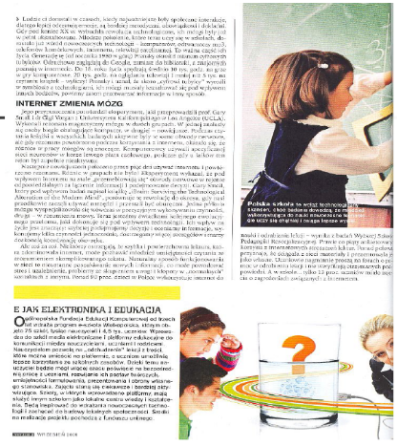
Focus, wrzesień 2009

Slide 6
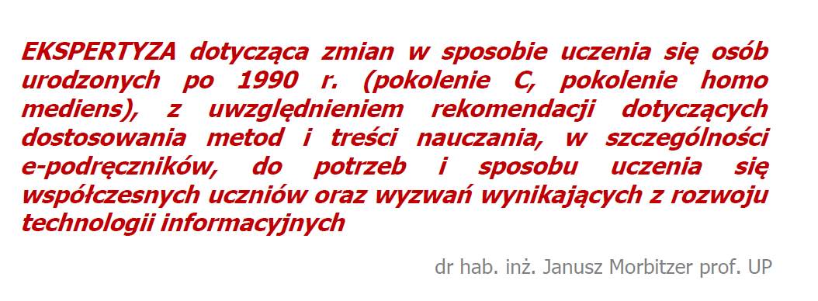
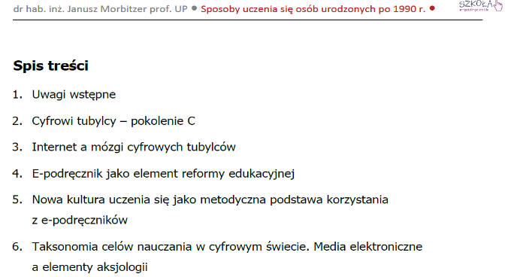

Slide 7
Nowe technologie a proces zapamiętywania
Prowadzenie zajęć z zastosowaniem nowych technologii podnosi efektywność nauki, ponieważ aktywizuje w równym stopniu obie półkule mózgowe: lewą, przyswajającą to, co werbalne, a także odpowiedzialną za myślenie analityczne i liczenie oraz prawą, która odbiera emocje, obrazy, odpowiada za kreatywność, wyobraźnię przestrzenną i myślenie abstrakcyjne.
Stymulowanie obu tych stref mózgu przekłada się bezpośrednio na efektywność zapamiętywania informacji.
Używanie nowych technologii stymuluje proces zapamiętywania.

Slide 8
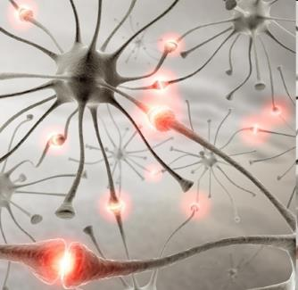


R. Sperry, R. Ornstein
- lata 80. XX wieku
(R. Sperry - Nagroda Nobla 1981 r.)
* badania dotyczące mózgu – dwie półkule połączone siecią włókien nerwowych
Mózg ma około tryliona komórek mózgowych:
100 miliardów aktywnych komórek nerwowych i 900 miliardów komórek "opiekuńczych„.
Pojemność pamięci długoterminowej (H. Ebbinghaus, A. Baddley) wynosi 1,4 petabajta = 2 mln płyt CD.
Wejście poprzez pamięć operacyjną (roboczą, krótkoterminowa).
Powstawanie sieci neuronów o zwiększonym przewodnictwie jest podstawą uczenia się i zapamiętywania
Wizualizacja sieci neuronów
Źródło: www.sxc.hu, gerard79

Slide 9
Nowe technologie w szkole
Zadanie (do materiału źródłowego w Vademecum):
Na podstawie materiału źródłowego 1. wyjaśnij idę nowych technologii i przedstaw najważniejsze ich zalety.
W jakich warunkach korzysta się z technologii mobilnych i podaj odpowiednie ich przykłady.

Slide 10
Przykłady nowych technologii
Nowe technologie to innowacyjne rozwiązania z pogranicza dwóch dziedzin – nauki i techniki.
projektor multimedialny,
tablet,
smartfon,
tablica interaktywna,
wizualizer (połączenie skanera i kamery; umożliwia rejestrowanie dźwięku i ułatwia prezentacje multimedialne),
aplikacje mobilne,
e-booki,
platforma e-learning,
portale społecznościowe.

Slide 11
Nowe technologie
Nowe technologie rozszerzyły pojęcie szkoły, ponieważ dzięki mobilnym narzędziom istnieje obecnie możliwość uczenia się wszędzie i o każdej porze; zmiana miejsca i czasu zachodzenia procesu kształcenia.
Przestrzeń edukacyjna łączy takie elementy jak: przestrzeń tradycyjną (tradycyjna szkoła wraz z infrastrukturą),
przestrzeń społeczną (centra nauki, kultury, parki krajobrazowe) oraz
przestrzeń wirtualną.

Slide 12
Technologia mobilna
Urządzenia mobilne – iPad - przejmują wszystkie funkcje telefonów komórkowych, laptopów, tabletów, e-czytników
Technologia mobilna obejmuje:
- komputery przenośne (np. laptopy),
- bezprzewodowy dostęp do Internetu w szkole;
- internetowa platforma edukacyjna.

Slide 13
Zalety nowoczesnych technologii
tworzenie dobrej atmosfery do nauki indywidualnej,
nauka w wybranym przez siebie czasie, w dowolnym miejscu,
wyrównanie szans edukacyjnych pomiędzy mieszkańcami wsi i miast,
dostęp do edukacji dla osób niepełnosprawnych,
możliwość kształcenia się w każdym wieku.

Slide 14
Co to jest GIS? Jak rozumieć GIS?
Zadanie (do materiału źródłowego w Vademecum) :
Na podstawie materiału źródłowego 2. oraz filmów wyjaśnij Co to jest GIS?
Wyjaśnienie terminologii umożliwiającej poznanie i zrozumienie GIS - System Informacji Geograficznej (ang. Geographic Information Systems) jest kluczowe dla poprawnego posługiwania się nim.
https://www.youtube.com/watch?v=s76zI6ipFdY
https://www.youtube.com/watch?v=oRDwujldRFs

Slide 15
Co to jest GIS?
GIS - System informacji geograficznej (SIG; ang. Geographic Information Systems).
Inne określenia:
informacja przestrzenna,
informacja geoprzestrzenna,
termin geoinformacja zaproponowany jako następstwo zamiany systemów informacji geograficznej (GISystems) na naukę o informacji geograficznej (GIScience),
technologia informacji geoprzestrzennej.

Slide 16
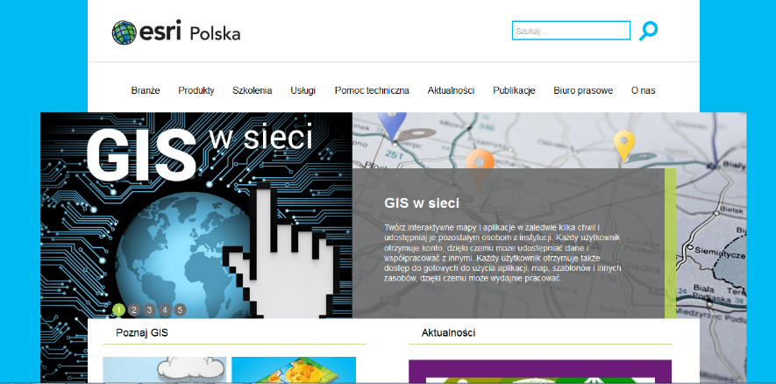
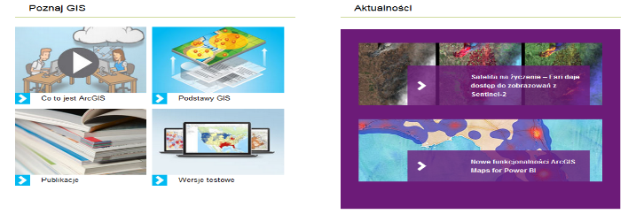
GIS w edukacji szkolnej - wybrane dobre praktyki

Slide 17

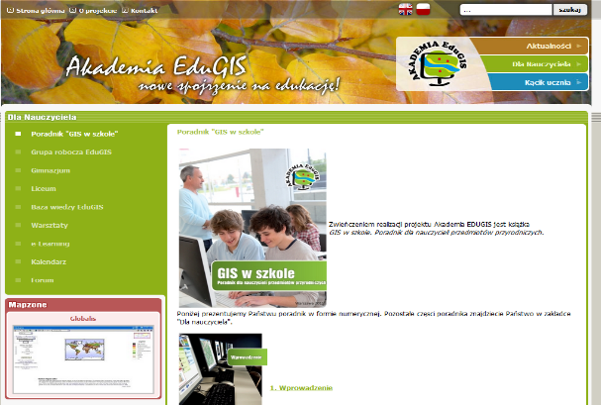
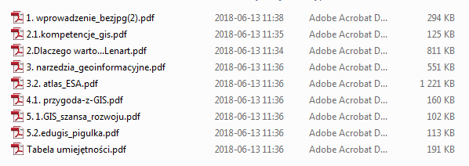
GIS w edukacji szkolnej - wybrane dobre praktyki

Slide 18
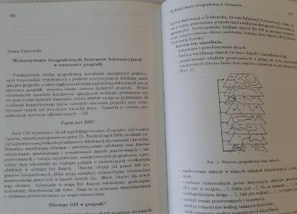

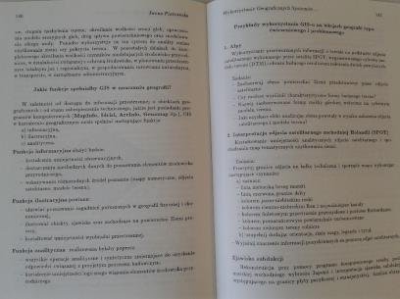
GIS w edukacji szkolnej - wybrane dobre praktyki
Pierwszy artykuł dotyczący GIS w nauczaniu geografii
Piotrowska I., 1996. Wykorzystanie Geograficznych Systemów Informacyjnych
w nauczaniu geografii.
[w:] J. Jarowiecki, S. Piskorz (red.), Różne drogi kształcenia i dokształcania nauczycieli geografii, AP, Kraków: 136-143.

Slide 19
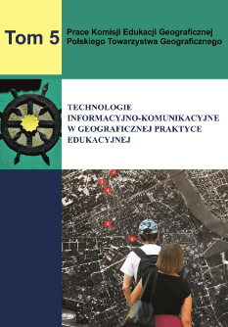
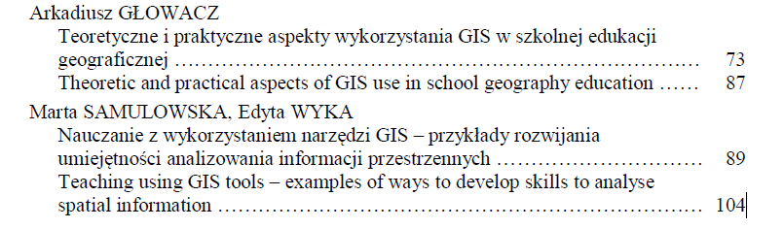
GIS w edukacji szkolnej - wybrane dobre praktyki
GIS w nauczaniu geografii : projekt TERRA-INFO-0597 : możliwość wykorzystania baz danych / Jerzy Nita, Jan Maciej Waga // Geografia w Szkole. - 2004, nr 3, s. 143-150
Kroczak R. (2014). Global Mapper-profesionalny program geoinformacyjny. [w:] Geografia w Szkole (nr 1/2014).
2015 r.

Slide 20
Znaczenie wykorzystania GIS i technologii geoinformacyjnych w kształceniu geograficznym, nabywaniu i doskonaleniu umiejętności
Zadanie (do materiału źródłowego w Vademecum):
Na podstawie analizy materiałów źródłowych:
3 - zapisów fragmentów podstawy programowej geografii – „Warunki i sposób realizacji” (załącznik nr 1 do Rozporządzenia Ministra Edukacji Narodowej w sprawie podstawy programowej z dnia 30.01.2018),
4 - fragmentu artykułu „Technologie geoinformacyjne w podstawie programowej – wyzwania dla nauczyciela geografii” oraz
5 - schematu „Dlaczego GIS w szkolnej edukacji”,
wyjaśnij znaczenie wykorzystania GIS i technologii geoinformacyjnych
w kształceniu geograficznym, nabywaniu i doskonaleniu umiejętności.

Slide 21
Technologie geoinformacyjne i GIS w nowej podstawie programowej z geografii
Przykłady zapisów wymagań programowych wymagających zastosowania GIS w szkołach ponadpodstawowych
w nowej podstawie programowej 2018 r.
Wybrane zapisy dot GIS z PP do LO.docx
Notes:
Tu trzeba wyświetlić załącznik w wordzie

Slide 22
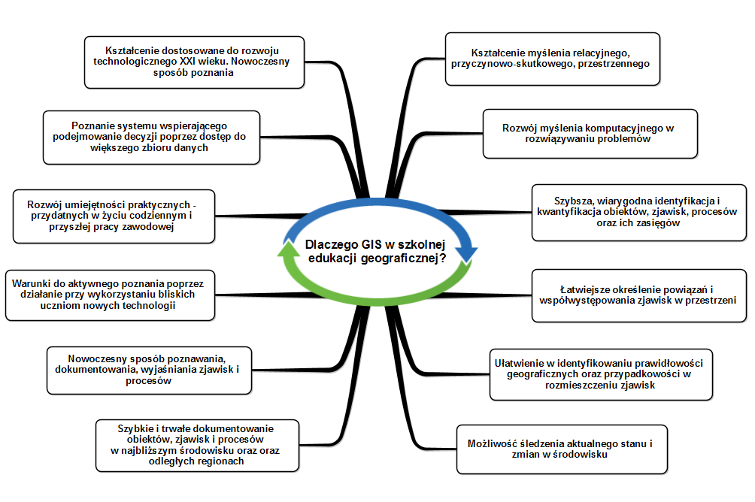

Slide 23
Umiejętności kształtowane poprzez stosowanie nowych technologii oraz GIS
wyszukiwanie wybranych lokalizacji na mapie;
wyszukiwanie danych i informacji w geoportalach;
pobieranie informacji i dokumentów z różnych źródeł;
obsługa narzędzia mapy (nawigacja po mapie);
analiza zdjęć lotniczych i satelitarnych i wnioskowanie na ich podstawie;
wykorzystywanie aplikacji z zasobów internetu.

Slide 24
Przykładowe programy, aplikacje
Google Earth, wykonywanie pomiarów odległości i powierzchni przy wykorzystaniu aplikacji,
Geoportal, portal internetowy zapewniający dostęp do usług danych przestrzennych, tj. do usług dotyczących danych przestrzennych;
aplikacje dotyczące map (np. OpenStreet Map, Google Maps), które pozwalają na zapoznawanie się z planami miast,
przeglądanie zdjęć satelitarnych,
program Global Mapper,
oprogramowanie ArcGIS online,
zdjęcia satelitarne,
tworzenie profilu hipsometrycznego przy użyciu narzędzia Geocontext-Profiler.

Slide 25
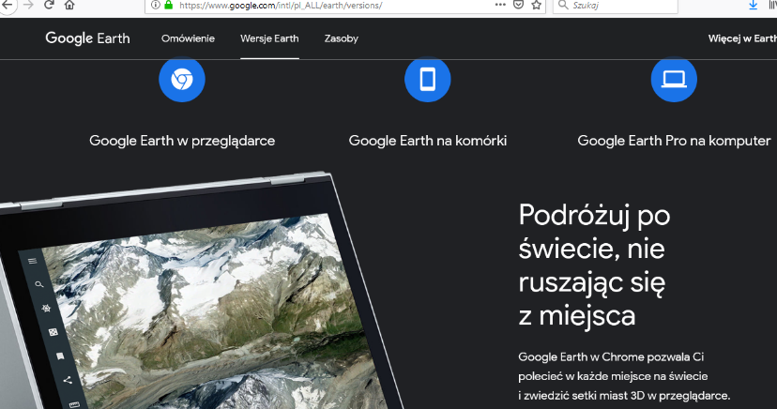
Google Earth
https://www.google.com/intl/pl_ALL/earth/resources/

Slide 26
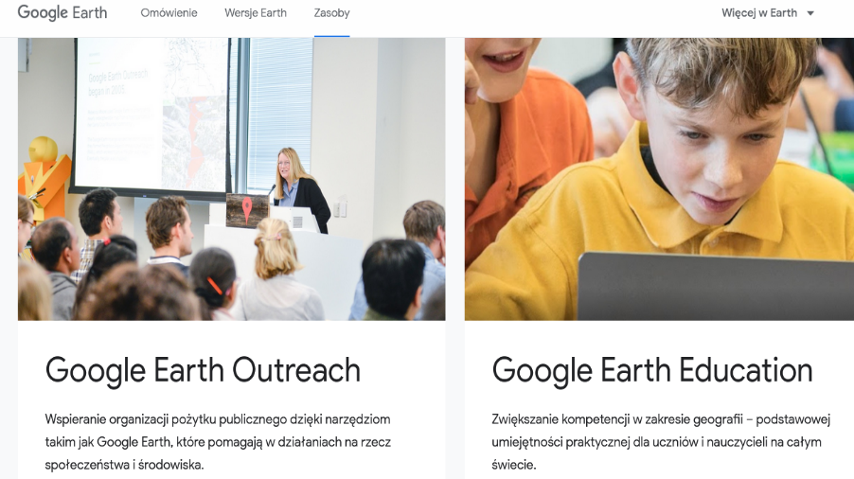
Google Earth
https://www.google.com/intl/pl_ALL/earth/resources/

Slide 27
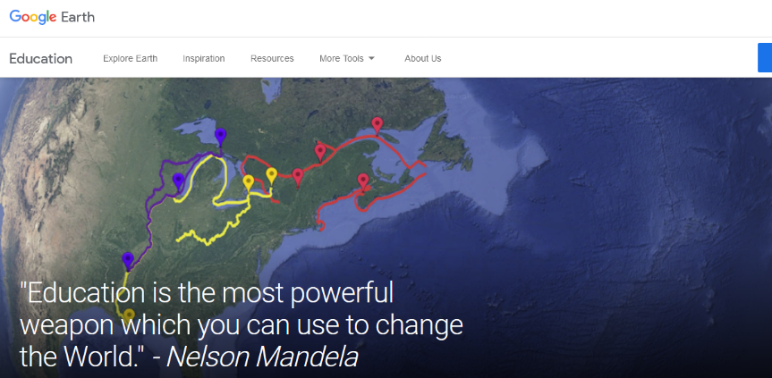
Google Earth
https://www.google.com/intl/pl_ALL/earth/resources/

Slide 28
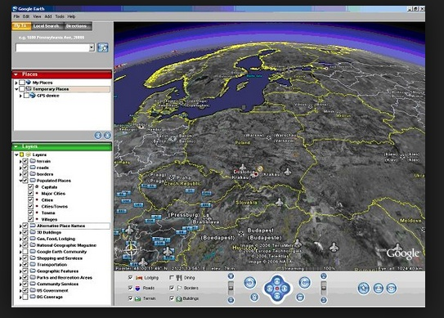
Google Earth
https://www.google.com/search

Slide 29
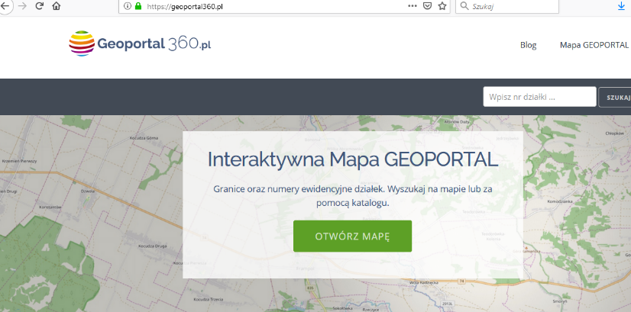
Geoportal
https://geoportal360.pl/map

Slide 30
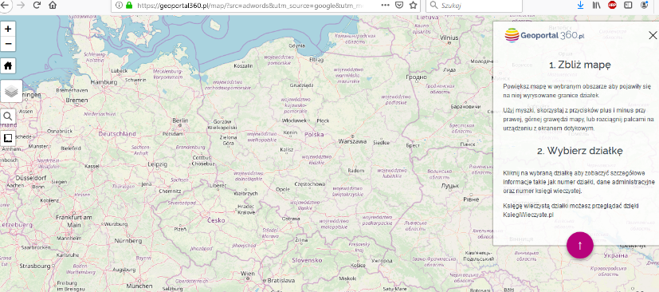
Geoportal
https://geoportal360.pl/map

Slide 31
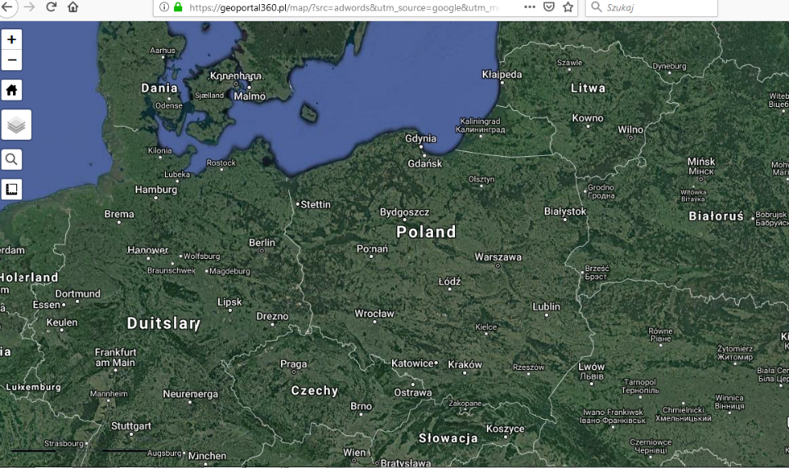
Geoportal
https://geoportal360.pl/map

Slide 32
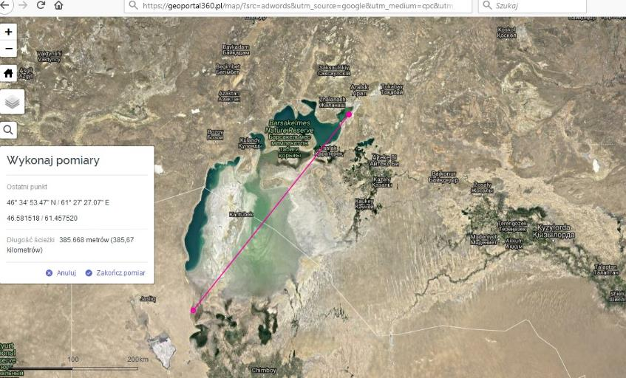
Geoportal
https://geoportal360.pl/map

Slide 33
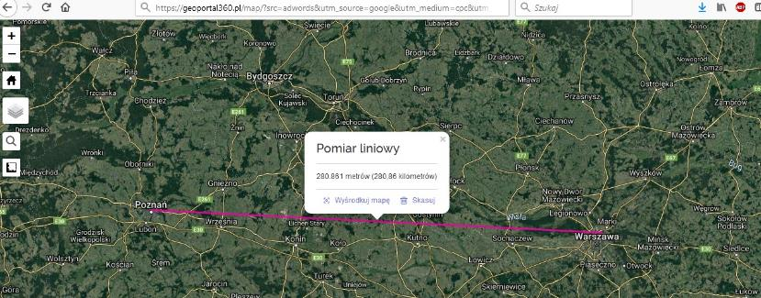
Geoportal
https://geoportal360.pl/map

Slide 34
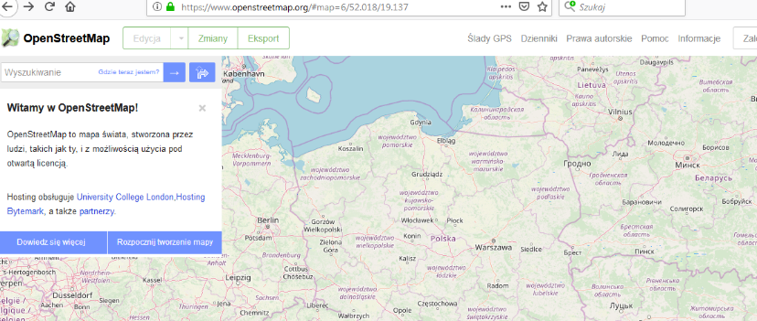
OpenStreet Map
https://www.openstreetmap.org

Slide 35
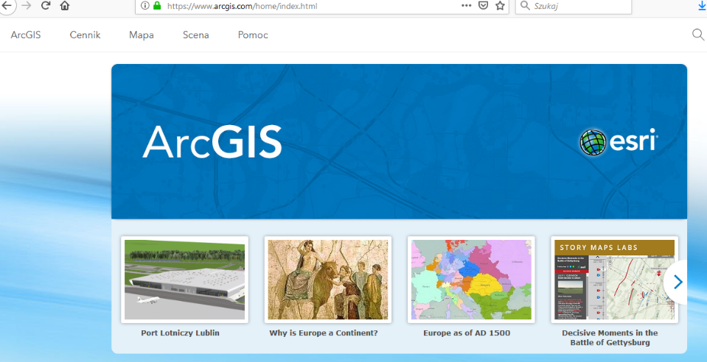
ArcGIS online
https://www.arcgis.com/home/index.html

Slide 36
Prezentacja przykładowych programów i aplikacji internetowych w kontekście kształcenia umiejętności (ze strony http://edu.esri.pl/nauczyciel/lekcje-arcgis-online)
Czy znasz Europę? – puzzle
Irish Hike - wędrówka po zachodzie "zielonej wyspy" – praca uczennicy, która zwyciężyła w konkursie najlepszą aplikację mapową
Cuda kultury UNESCO – wyróżniona praca ucznia
Geoportal Politechniki Wrocławskiej
Ogród Botaniczny UMCS
ORSIP – portal województwa śląskiego
Endangered Languages – nagranie w języku keczuła i walijskim
O ciałach niebieskich
Satelity

Slide 37

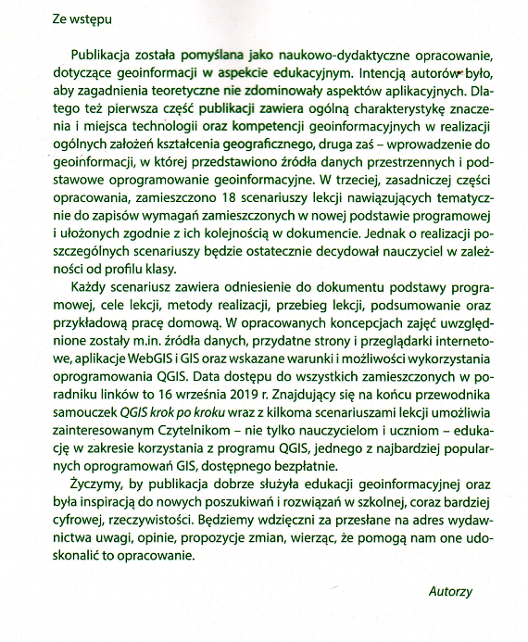
Geoinformacja w szkolnej edukacji geograficznej. Praktyczny poradnik dla nauczycieli (Scenariusze odpowiadające wymaganiom podstawy programowej geografii z 2018 r. )

Slide 38
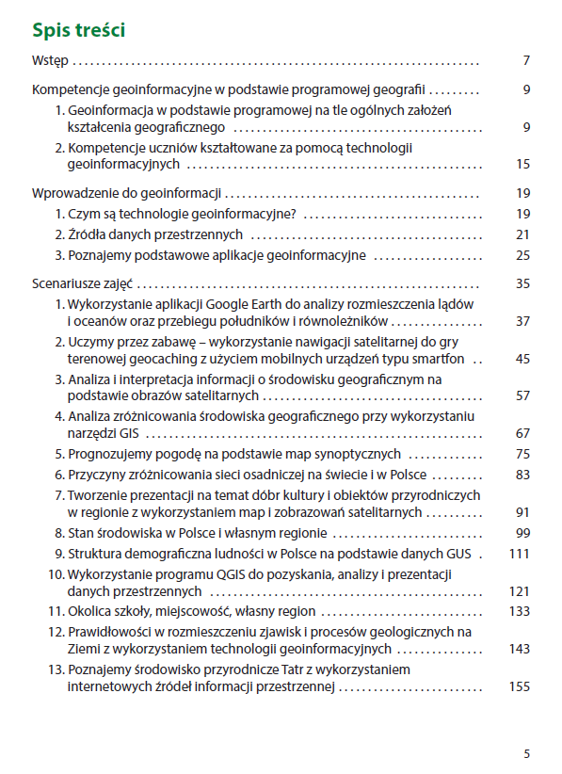

Geoinformacja w szkolnej edukacji geograficznej. Praktyczny poradnik dla nauczycieli Spis treści:

Slide 39
Przykładowe scenariusze lekcji geografii z wykorzystaniem nowych technologii i GIS (ze strony http://edu.esri.pl/nauczyciel/lekcje-arcgis-online)
Propozycje tematyczne:
Podstawowe zagadnienia GIS i metody prezentacji kartograficznej
Satelitarne zobrazowania Ziemi
Prądy morskie
Strefy roślinne i biomasa
Łańcuchy górskie
Zlodowacenia
Lotniska w Polsce
Urbanizacja na świecie i w Polsce
Wskaźniki PKB i HDI

Slide 40
GIS czyni nasz świat mądrzejszym
Film podsumowujący znaczenie wykorzystania GIS
https://www.youtube.com/watch?v=VhlrrhTIXT4

Slide 41
Znaczenie wykorzystania GIS i technologii geoinformacyjnych
Należy szczególnie podkreślić, że technologie i aplikacje GIS można wykorzystywać do analizowania, wyjaśniania i prezentowania zagadnień zarówno z obszaru geografii fizycznej, jak i społeczno-ekonomicznej. Zatem nowe technologie mają wymiar uniwersalny, a GIS umożliwia funkcjonowanie człowieka we współczesnym świecie.

Slide 42
Dziękuję za uwagę

